Slide 1
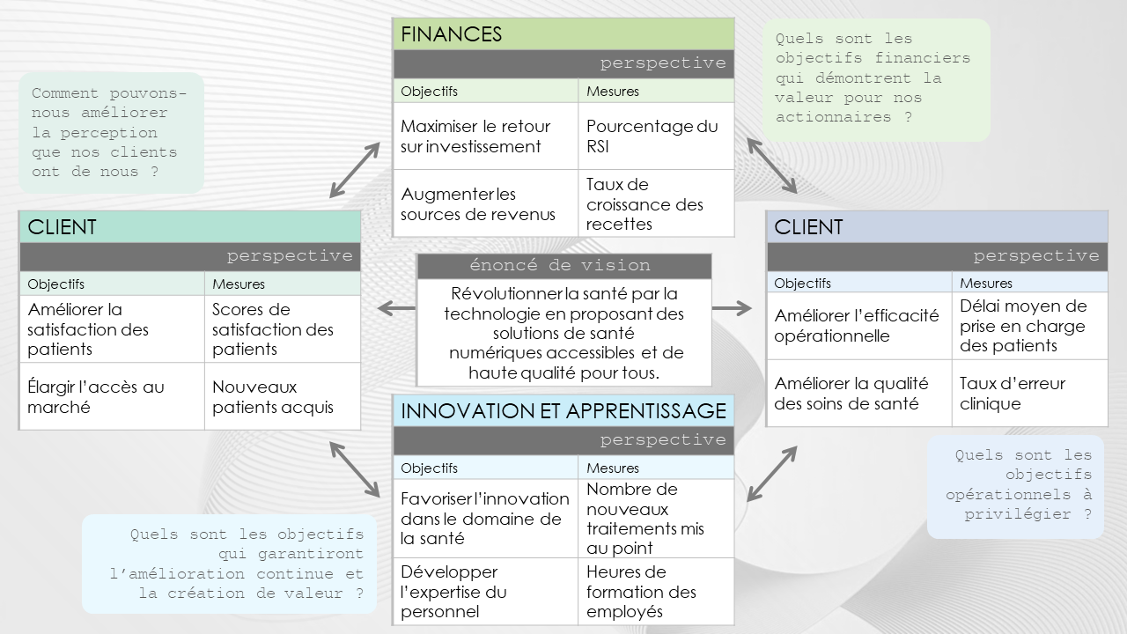
Modèle de fiche d’évaluation prospective avec ICP
Quand utiliser ce modèle ? Ce modèle de fiche d’évaluation prospective est conçu pour les organisations qui cherchent à établir et à communiquer des objectifs et des ICP clairs dans différents domaines d’activité. Il est particulièrement utile lors des sessions de planification stratégique au cours desquelles les dirigeants peuvent définir leur vision et l’aligner sur des résultats mesurables. Les équipes de tous les niveaux peuvent utiliser ce modèle pour s’assurer que leurs objectifs soutiennent l’orientation globale de l’organisation.
Fonctionnalités clés du modèle : ce modèle comprend quatre blocs colorés distincts représentant les principaux domaines d’une fiche d’évaluation prospective : finances, clients, processus internes, et innovation et apprentissage. Chaque bloc comporte un espace pour ajouter des objectifs et leurs mesures correspondantes, reliant ainsi les ICP aux résultats souhaités. Le centre du modèle est réservé à un énoncé de vision, qui relie tous les domaines et renforce l’intention stratégique derrière les objectifs et les mesures.

Slide 2
FINANCES
perspective
Objectifs | Mesures
Maximiser le retour sur investissement | Pourcentage du RSI
Augmenter les sources de revenus | Taux de croissance des recettes
Quels sont les objectifs financiers qui démontrent la valeur pour nos actionnaires ?
Comment pouvons-nous améliorer la perception que nos clients ont de nous ?
CLIENT
perspective
Objectifs | Mesures
Améliorer la satisfaction des patients | Scores de satisfaction des patients
Élargir l’accès au marché | Nouveaux patients acquis
CLIENT
perspective
Objectifs | Mesures
Améliorer l’efficacité opérationnelle | Délai moyen de prise en charge des patients
Améliorer la qualité des soins de santé | Taux d’erreur clinique
énoncé de vision
Révolutionner la santé par la technologie en proposant des solutions de santé numériques accessibles et de haute qualité pour tous.
INNOVATION ET APPRENTISSAGE
perspective
Objectifs | Mesures
Favoriser l’innovation dans le domaine de la santé | Nombre de nouveaux traitements mis au point
Développer l’expertise du personnel | Heures de formation des employés
Quels sont les objectifs
opérationnels à privilégier ?
Quels sont les objectifs qui garantiront l’amélioration continue et la création de valeur ?

Slide 3
FINANCES
perspective
Objectifs | Mesures
Quels sont les objectifs financiers qui démontrent la valeur pour nos actionnaires ?
Comment pouvons-nous améliorer la perception que nos clients ont de nous ?
CLIENT
perspective
Objectifs | Mesures
CLIENT
perspective
Objectifs | Mesures
énoncé de vision
INNOVATION ET APPRENTISSAGE
perspective
Objectifs | Mesures
Quels sont les objectifs
opérationnels à privilégier ?
Quels sont les objectifs qui garantiront l’amélioration continue et la création de valeur ?

Slide 4
EXCLUSION DE RESPONSABILITÉ Tous les articles, modèles ou informations proposés par Smartsheet sur le site web sont fournis à titre de référence uniquement. Bien que nous nous efforcions de maintenir les informations à jour et exactes, nous ne faisons aucune déclaration, ni n’offrons aucune garantie, de quelque nature que ce soit, expresse ou implicite, quant à l’exhaustivité, l’exactitude, la fiabilité, la pertinence ou la disponibilité du site web, ou des informations, articles, modèles ou graphiques liés, contenus sur le site. Toute la confiance que vous accordez à ces informations relève de votre propre responsabilité, à vos propres risques.

